Slide 1


Общероссийская акция
«Сообщи, где торгуют смертью»

Slide 2
Сегодня наркобизнес огромен в своих масштабах и продолжает угрожать миру и стабильности, подрывает устойчивое развитие стран и самое главное - создает угрозу жизни, здоровью, а также безопасности людей
«Цифры производства и изъятия многих незаконных наркотиков достигают рекордно высокого уровня» (доклад ООН в 2022г.)
«Неверные представления о масштабах проблемы и связанного с ней вреда … подталкивают молодежь к вредному поведению» (доклад ООН в 2022г.)

Slide 3
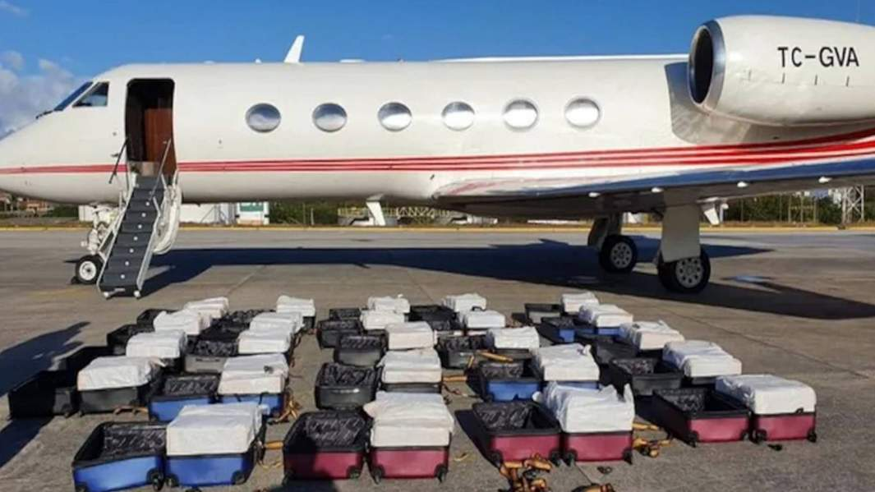
Летом 2021г. в Бразилии изъяли около 1,5 тонн наркотиков

Slide 4
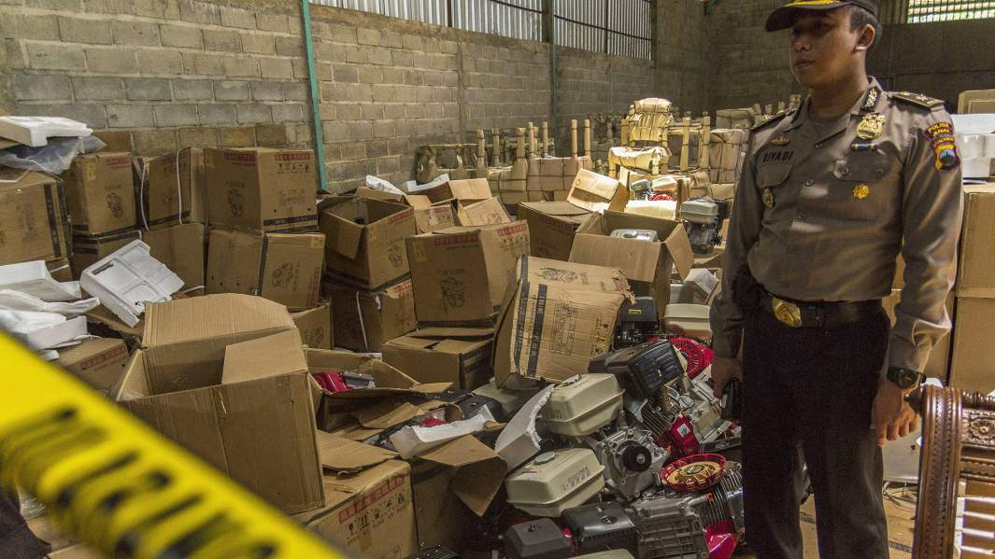
За лето 2021г. в Сальвадоре арестовали несколько лодок с более чем 3 тоннами кокаина

Slide 5
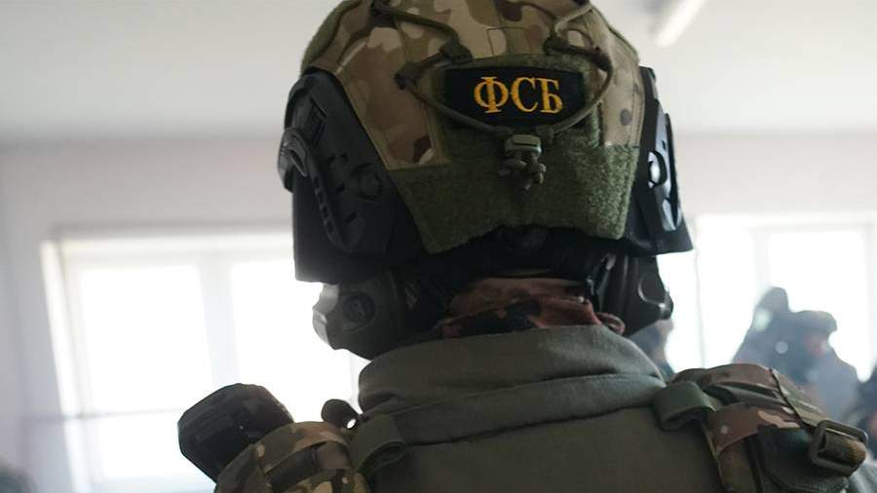
Февраль 2022г.
ФСБ и МВД перекрыли крупный канал поставок героина в регионы России (Саратовская область, Краснодарский край и др.).
Было изъято около 31 кг героина

Slide 6


Slide 7
Борьба с наркотиками в мире и России
В мировом масштабе ведется разносторонняя работа по уничтожению наркобизнеса
Государства на национальном уровне проводят антинаркотическую политику
РФ в последние годы демонстрирует наиболее эффективную политику борьбы с наркотиками, поскольку статистика свидетельствует о снижении их потребления и реализации в последние несколько лет

Slide 8
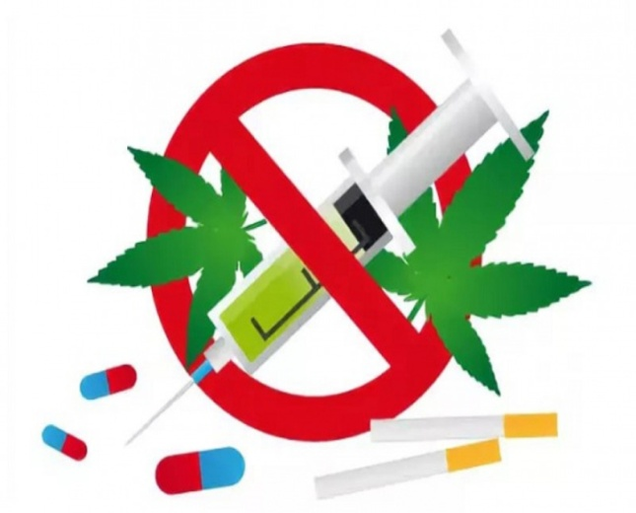
26 июня каждого года
Международный день борьбы с злоупотреблением наркотиками и их незаконным оборотом
(или Всемирный день борьбы с наркотиками)
отмечается в целях укрепления действий и сотрудничества в достижении мира, свободного от злоупотребления наркотиками

Slide 9
Такие люди, как вы, целые сообщества и различные организации по всему миру присоединяются, чтобы помочь повысить осведомленность об основной проблеме, которую незаконные наркотики представляют для общества.
Вместе мы сможем решить мировую проблему наркотиков!

Slide 10
В России в 2020 году принята
Стратегия
государственной антинаркотической политики Российской Федерации на период до 2030 года

Slide 11
Отношение Президента РФ В.В. Путина к проблеме
«Наша задача - повысить эффективность противодействия незаконному обороту наркотиков, по всем фронтам действовать более активно и наступательно»
«Одно из приоритетных направлений - это продолжение жесткой бескомпромиссной борьбы с наркобизнесом по линии правоохранительных органов и спецслужб»
«Нужно разоблачать ложь, в том числе о так называемом «безопасном, цивилизованном» потреблении «легких» и других наркотиков»

Slide 12


Slide 13
Общероссийская акция
«Сообщи, где торгуют смертью»
Цель акции:
привлечение общественности к участию в противодействии незаконному обороту наркотиков
сбор и проверка значимой информации
оказание квалифицированной помощи и консультаций по вопросам лечения и реабилитации наркозависимых лиц
Инициатор акции:
Министерство внутренних дел РФ
История акции:
Проводится ежегодно с 2017г.
Масштаб акции:
Всероссийский

Slide 14
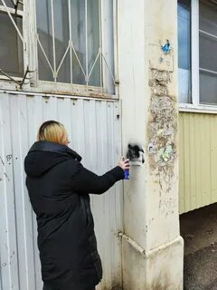

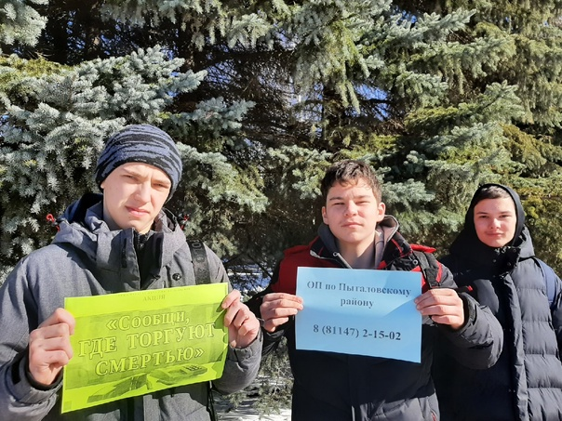
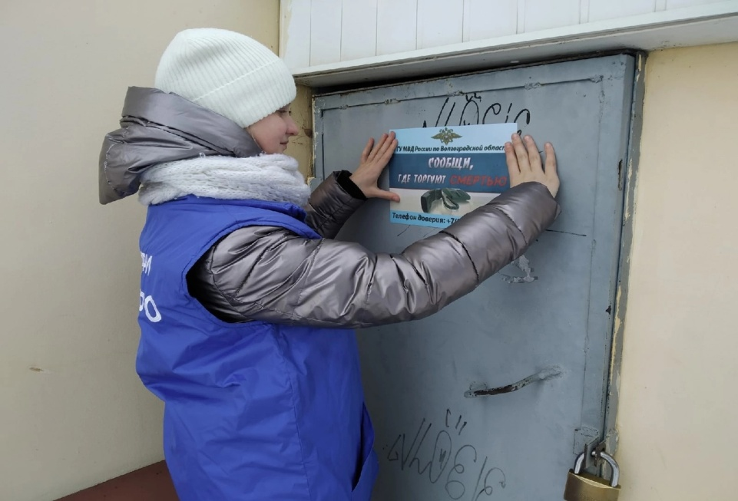
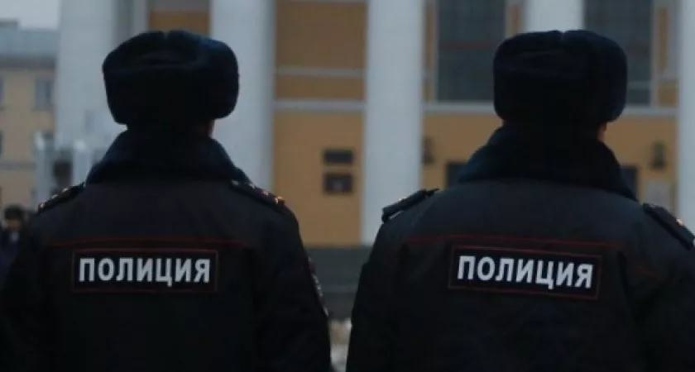
Общероссийская акция
«Сообщи, где торгуют смертью» проходит во всех регионах страны

Slide 15
Эффективность акции
2020 год:
в ходе 1го этапа акции пресечено более
3,5 тысяч административных правонарушений, связанных с потреблением наркотиков
выявлено около 3 тысяч наркопреступлений
выявлено 2 650 пронаркотических интернет-ресурсов
2022 год:
изъято более 1 тонны запрещенных препаратов
задокументированы более 8,6 тысячи административных правонарушений
зафиксированы более 4,8 тысяч наркопреступлений
выявлено свыше
7,5 тысяч пронаркотических интернет-ресурсов

Slide 16
Этапы общероссийской акции
«Сообщи, где торгуют смертью»
1й этап:
С 13 по 24 марта 2023г.
2й этап:
С 16 по 27 октября 2023г.

Slide 17
Почему студентам важно принять участие в общероссийской акции «Сообщи, где торгуют смертью»?
Студенты – это будущее российского общества
Продемонстрировать нетерпимость к наркотикам
Проявить активную гражданскую позицию
Помочь государству в решении проблемы наркобизнеса

Slide 18
Как студенту СГТУ имени Гагарина Ю.А. принять участие в общероссийской акции «Сообщи, где торгуют смертью»?
Если имеется информация о местах приобретения и сбыта наркотиков, сообщить ее по телефонам: 8(8452) 741-333 или 102
Если есть вопросы по реабилитации и лечению наркозависимых лиц, обратиться по телефонам: 8(8452) 75-14-00
Участвовать в вузовских и других мероприятиях по противодействию наркомании
Если есть идея по борьбе с наркотиками - предложить ее реализовать (обратившись к куратору и/или специалистам по молодежной политике вуза)

Slide 19


